Slide 1
리뷰 및 개선

Slide 2
목차
최초 코드 소개
최초 코드 실행
개선 코드 소개
개선 코드 실행

Slide 3
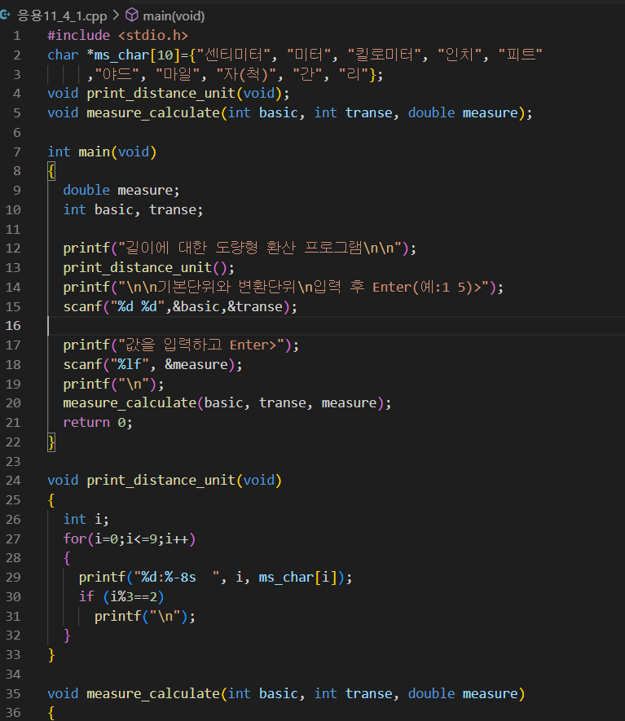
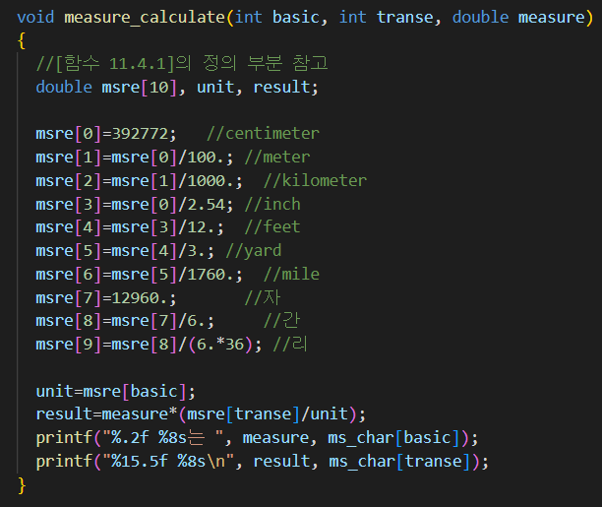
최초 코드

Slide 4
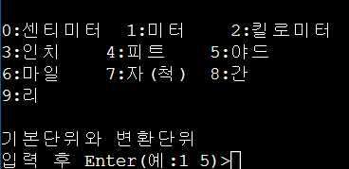
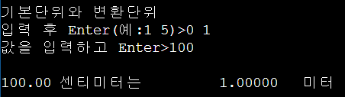
최초 코드 실행

Slide 5
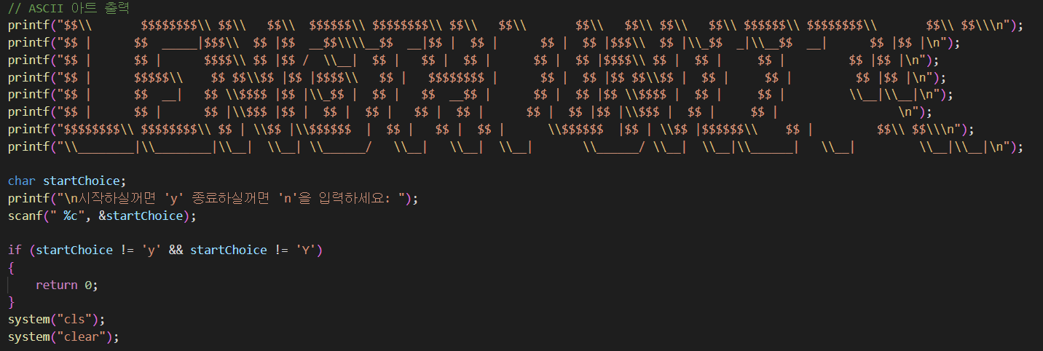
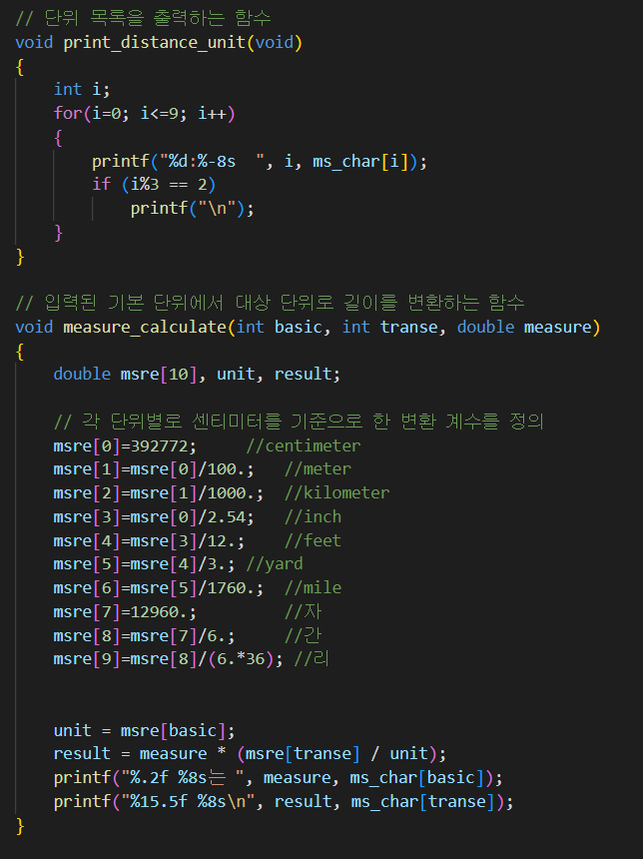
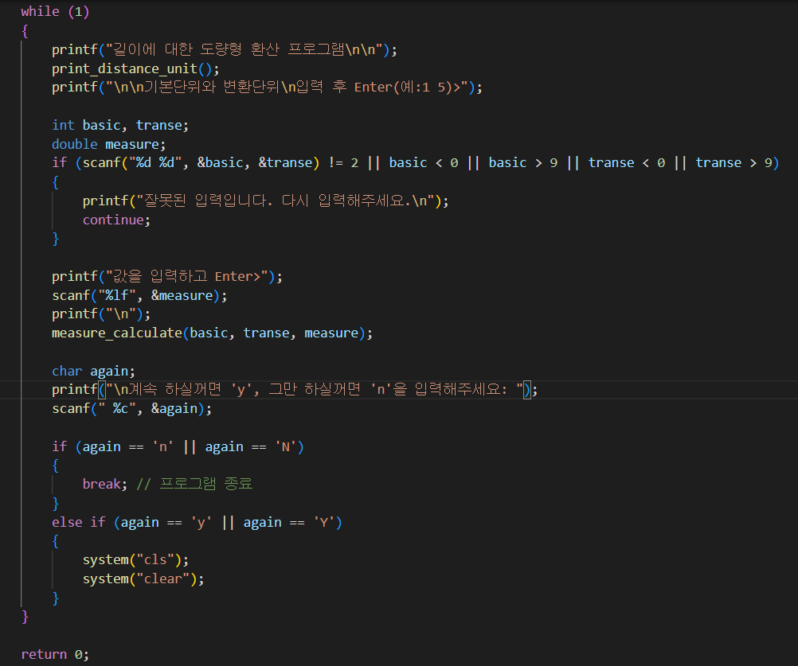
개선 코드(인트로, 입력검증 추가)

Slide 6
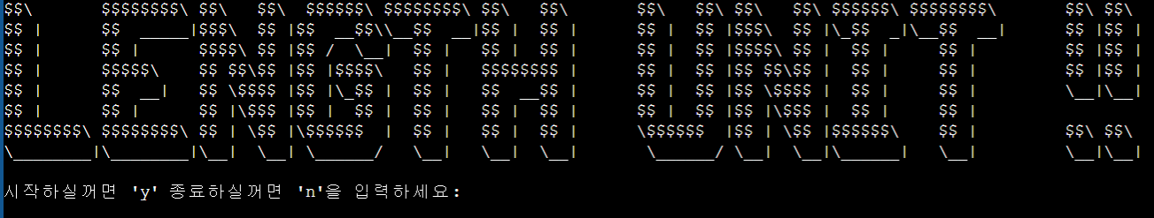
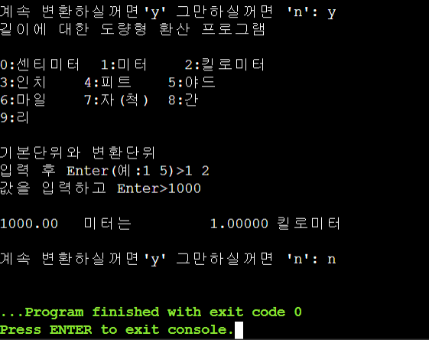

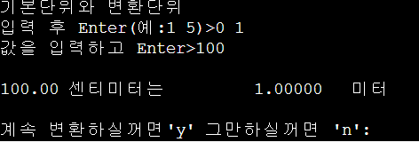
개선 코드 실행

Slide 7
출처
terms.co.kr

Slide 8
최종 점수:

